Slide 1
School Supplies
La escuela
Srta. Amsler

Slide 2
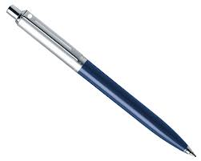
El lápiz
El bolígrafo
El papel

Slide 3
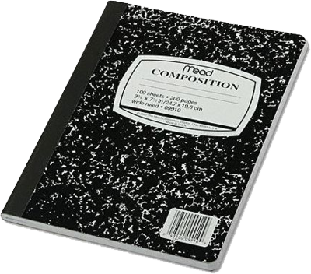
El cuaderno
La carpeta
El libro

Slide 4
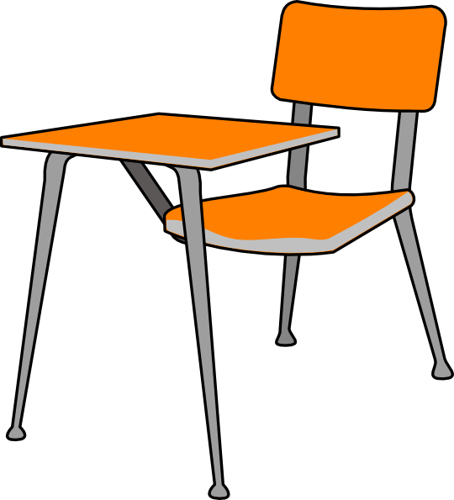
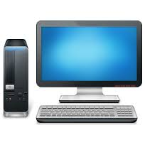
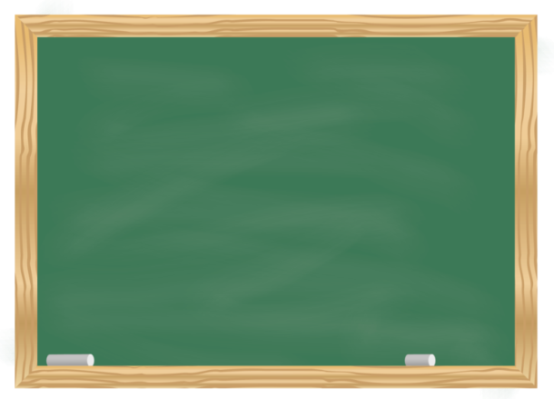
El pupitre
La computadora
El pizarrón

Slide 5
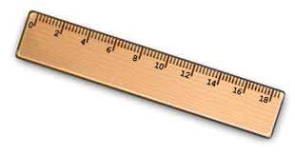
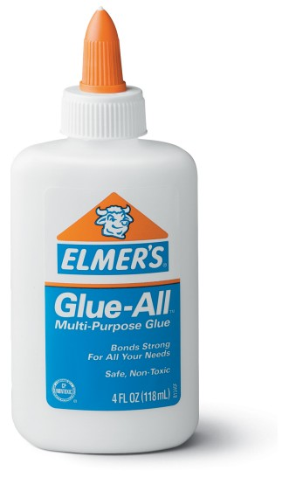
La regla
La goma de borrar
El pegamento

Slide 6
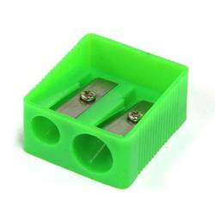
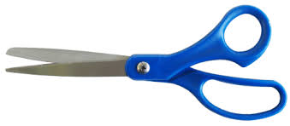
El sacapuntas
Las tijeras

Slide 7
Necesito…
I need =
There is =
I have =
Hay …
Tengo …

